Slide 1
Консультация для родителей "Развитие мелкой моторики рук у детей младшего дошкольного возраста".
Автор: Мукоедова Д.О. - воспитатель
МБДОУ-детский сад «Капелька»

Slide 2
Мелкая моторика– это согласованные движения пальцев рук, умение ребенка «пользоваться» этими движениями – держать ложку и карандаш, застегивать пуговицы, рисовать, лепить. Развитие мелкой моторики является необходимым условием для освоения ребёнком большинства видов бытовой и творческой деятельности. От развития мелкой моторики напрямую зависит работа речевых и мыслительных центров головного мозга.

Slide 3
Задачи: способствовать расширению у родителей знаний о развитии мелкой моторики рук детей дошкольного возраста; познакомить родителей с играми, способствующими развитию мелкой моторики рук.

Slide 4
На начальном этапе жизни ребёнка именно мелкая моторика отражает то, как развивается ребёнок, свидетельствует об его интеллектуальных способностях. Предлагаю вашему вниманию игры и упражнения на развитие мелкой моторики, которыми можно заниматься как в детском саду, так и дома.

Slide 5
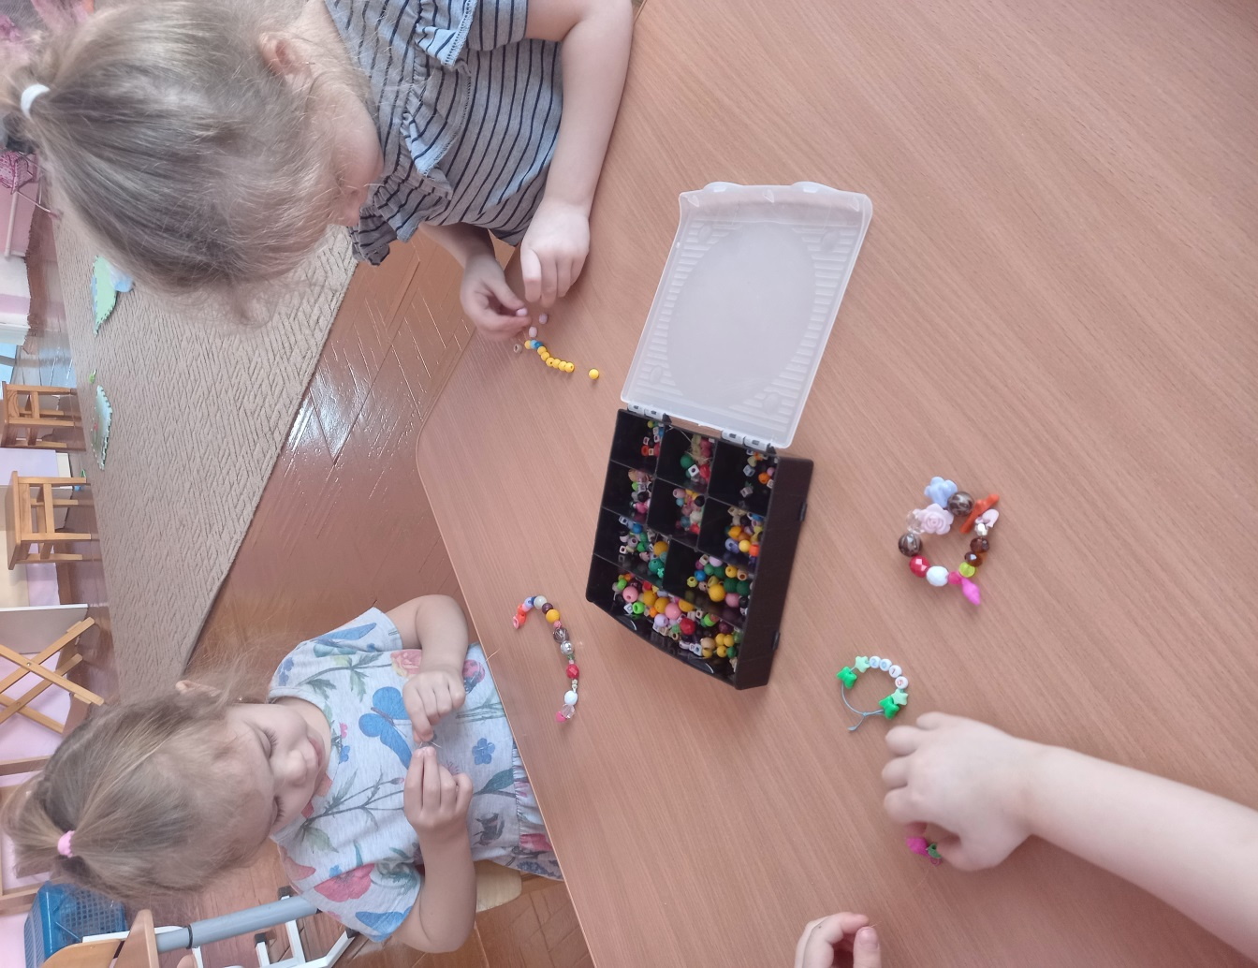
Дидактическая игра «Собери бусы»
Цель: Формировать умение следовать поставленной задаче. Развивать моторику кончиков пальцев рук, выполняя нанизывание мелких деталей на шнур ( леску).

Slide 6
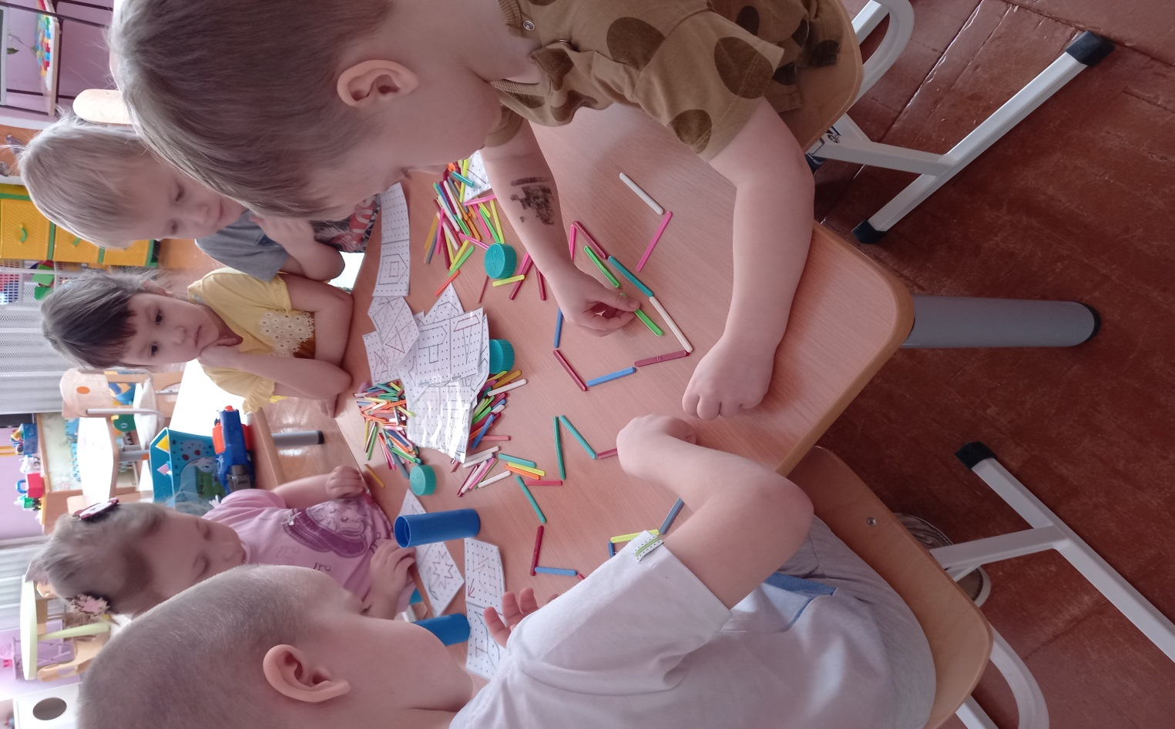
Игра «Волшебные палочки» «Спички»
Цель: Развиваем ориентирование на плоскости, проекции, мышление, воображение, мелкую моторику, точность движений.

Slide 7
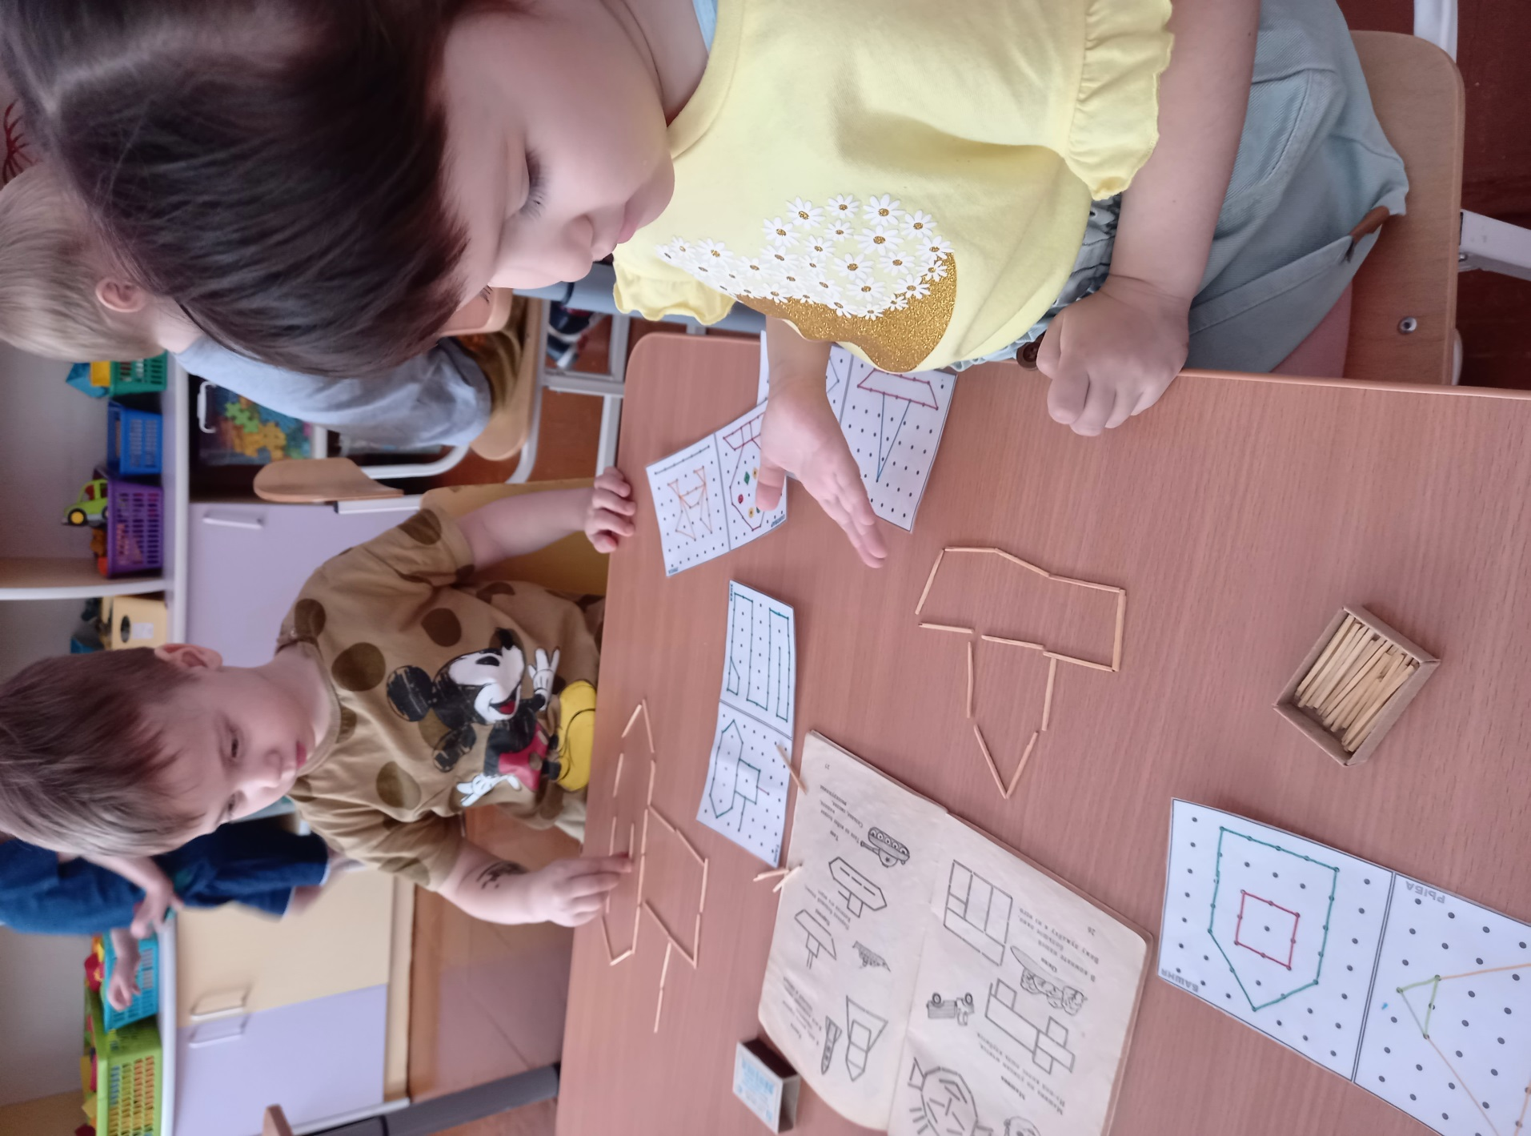

Slide 8
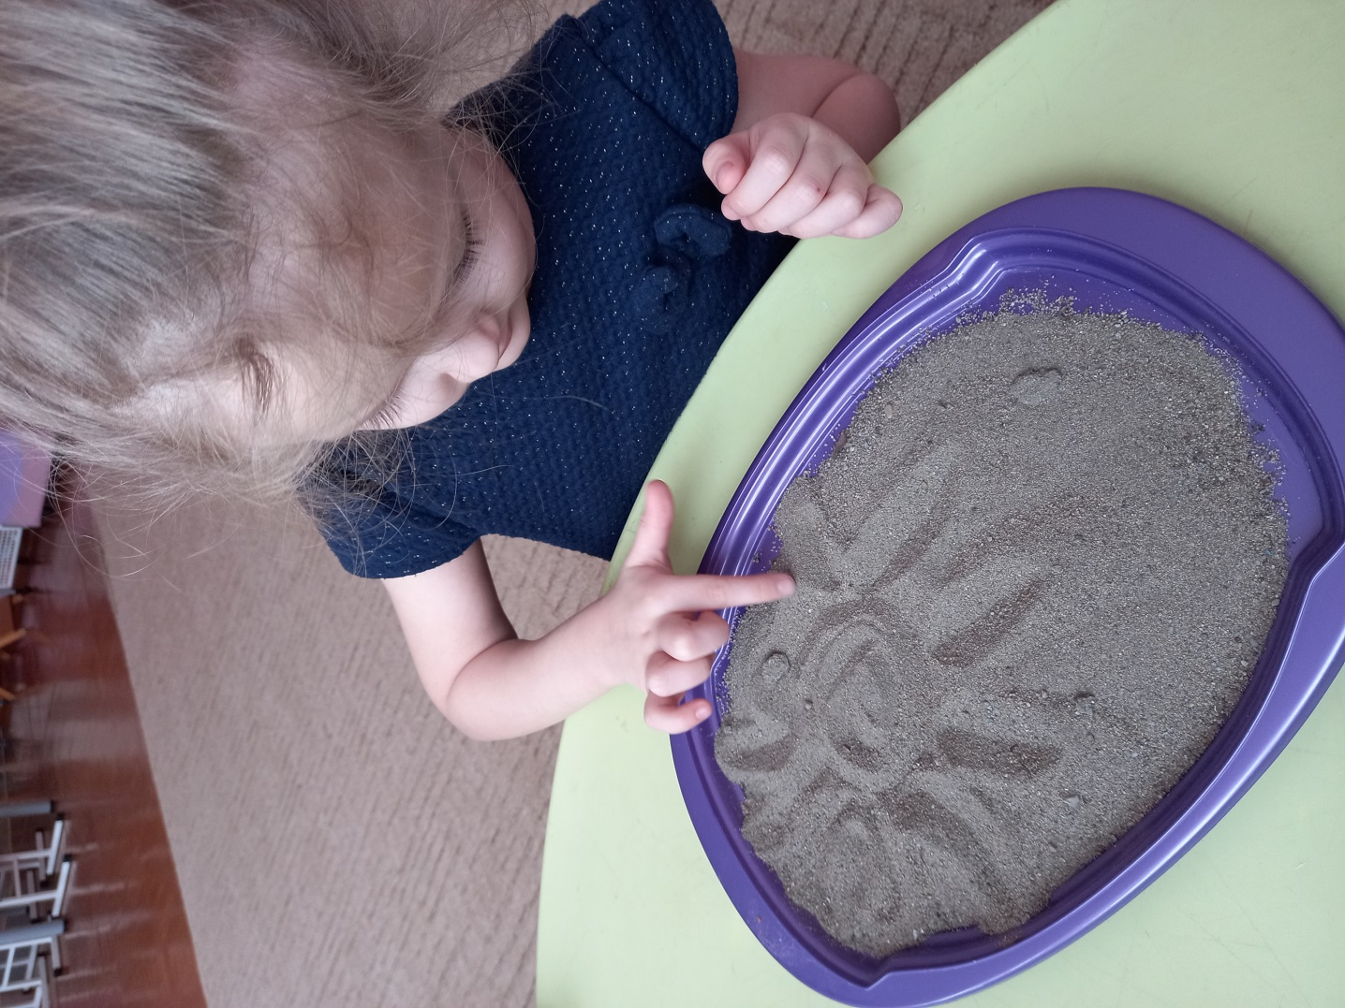
Игра «Рисование по манке (песке)»
Цель: Развитие точности движения пальцев,
воображение мышления, ориентировки на
плоскости, проекции.

Slide 9
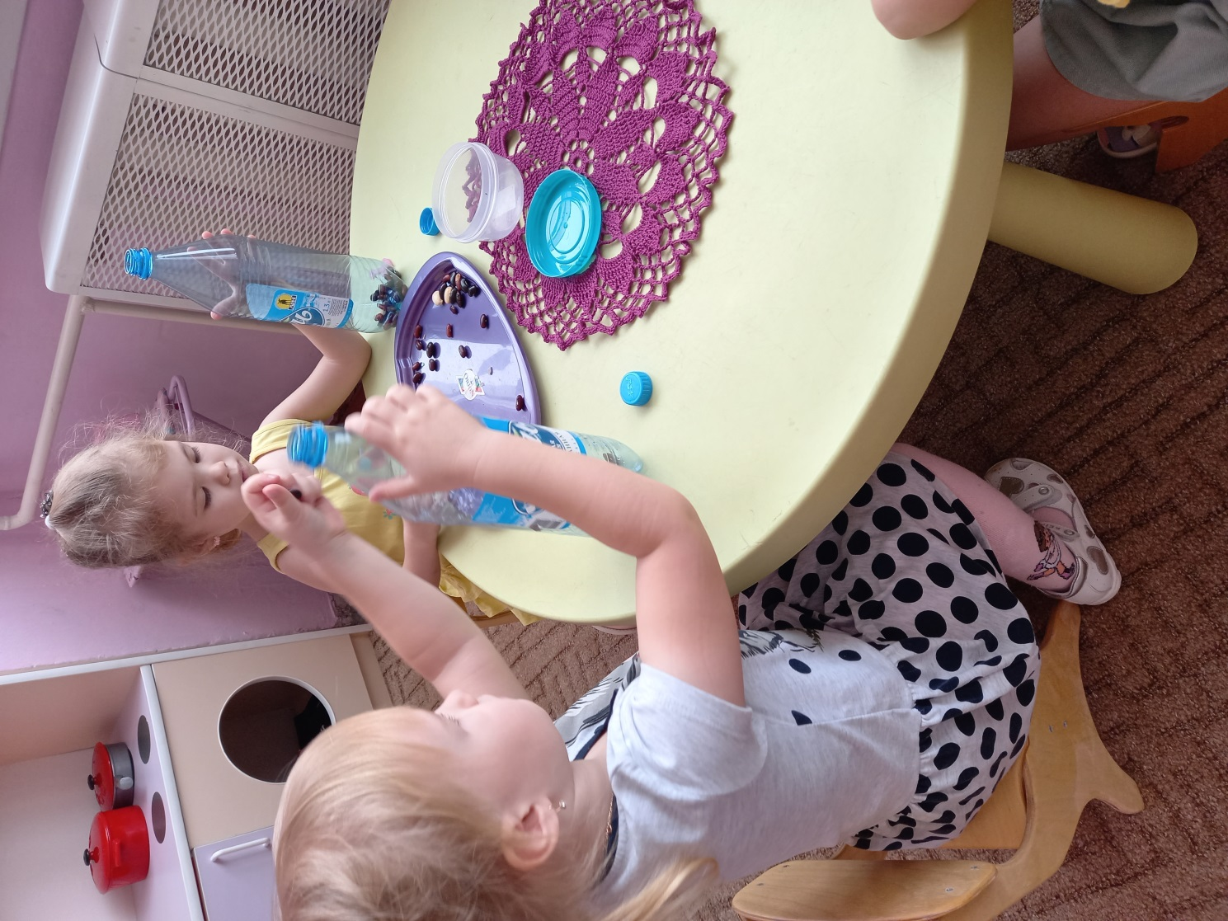
Игра «Погремушка»
Цель: развитие мелкой моторики руки
Задача: заполнить пластмассовую бутылку фасолью, закрыть крышкой и погреметь.

Slide 10
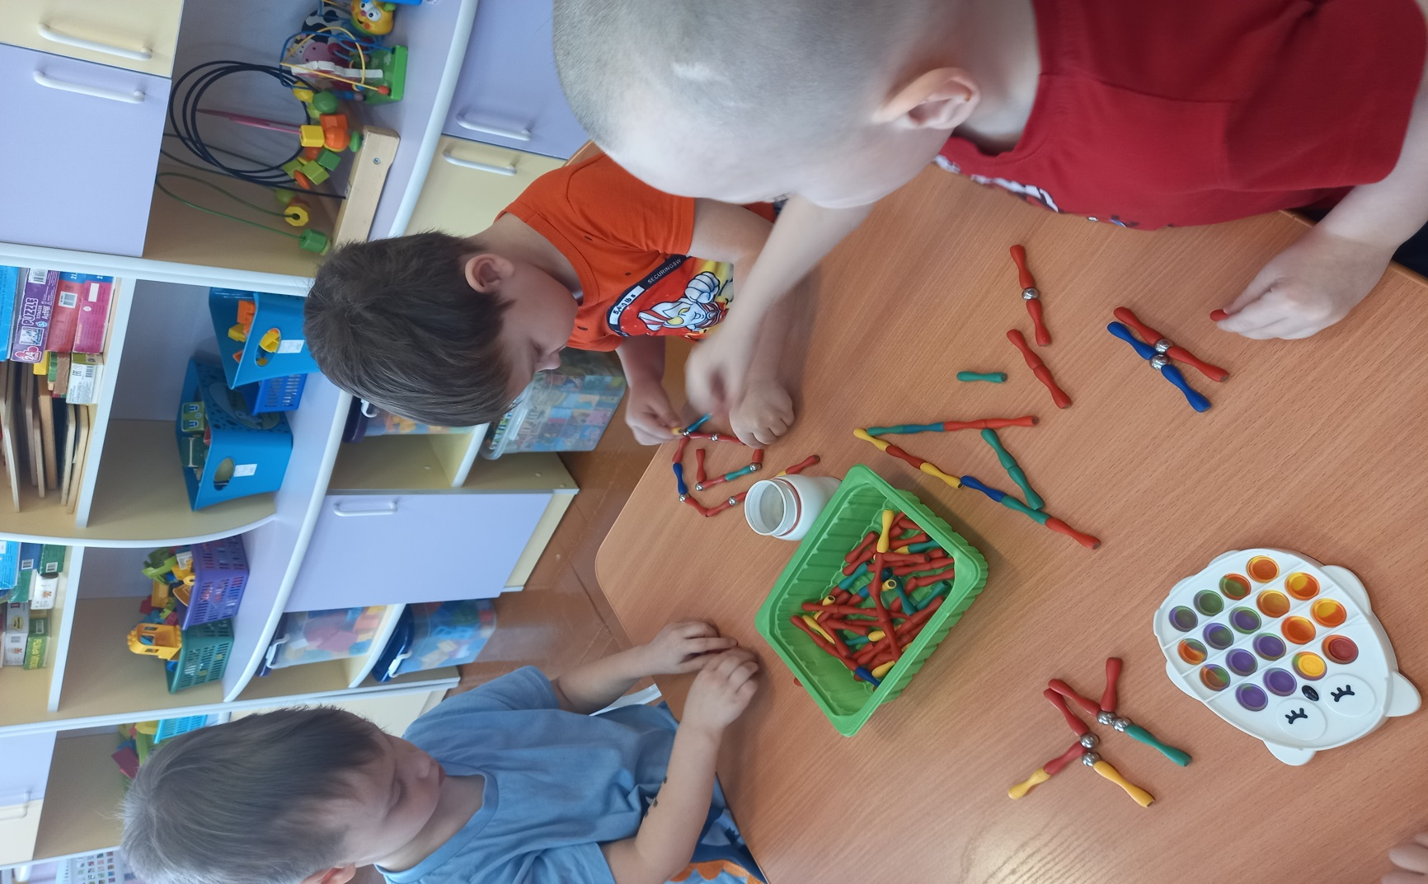
Игры с конструктором.
Цель: Учить конструировать из разнообразных конструкторов. Сформировать навыки монтажа и демонтажа, развивать мелкую моторику пальцев рук.

Slide 11
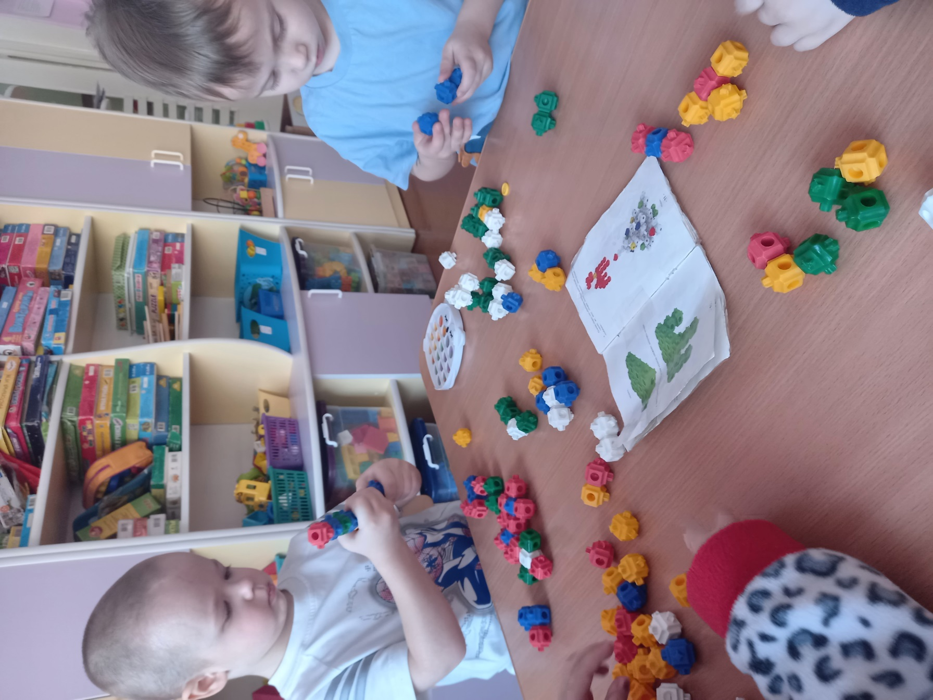

Slide 12
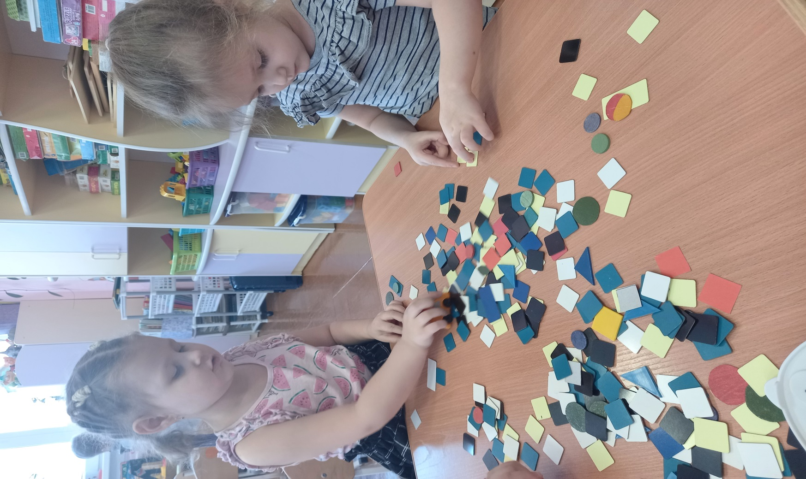
Игра «Геометрическая мозаика»
Цель: знакомство, закрепление сенсорных эталонов, развитие мелкой моторики рук.

Slide 13
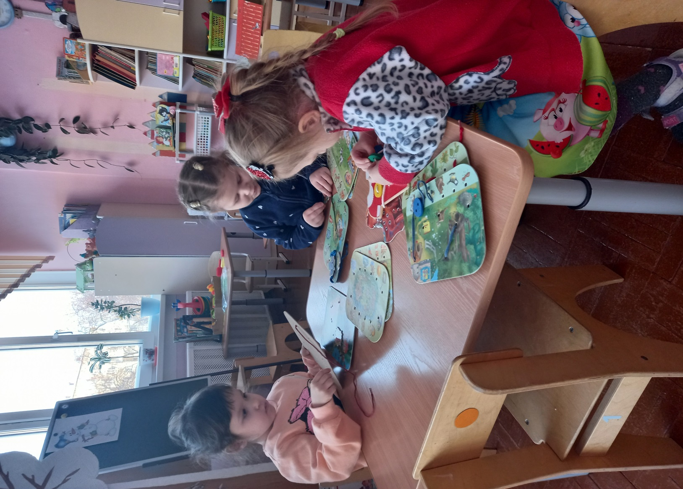
Игра «Весёлая шнуровка».
Цель: Формировать представления о новой игре. Упражнять и развивать мелкую моторику рук.

Slide 14
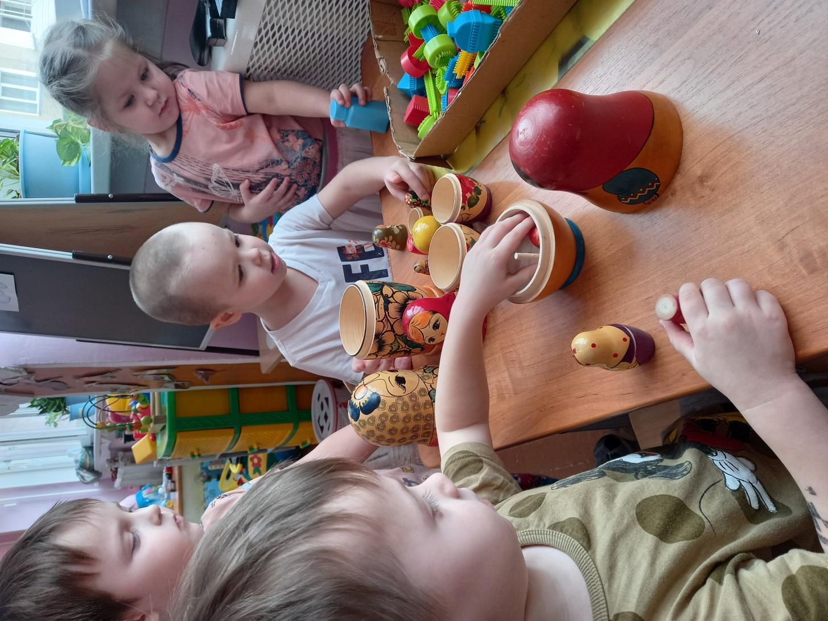
Дидактическая игра « Собери матрёшку»
Цель: учить выполнять простые действия с предметами, различающихся по величине, развивать моторику рук, координацию движений.

Slide 15
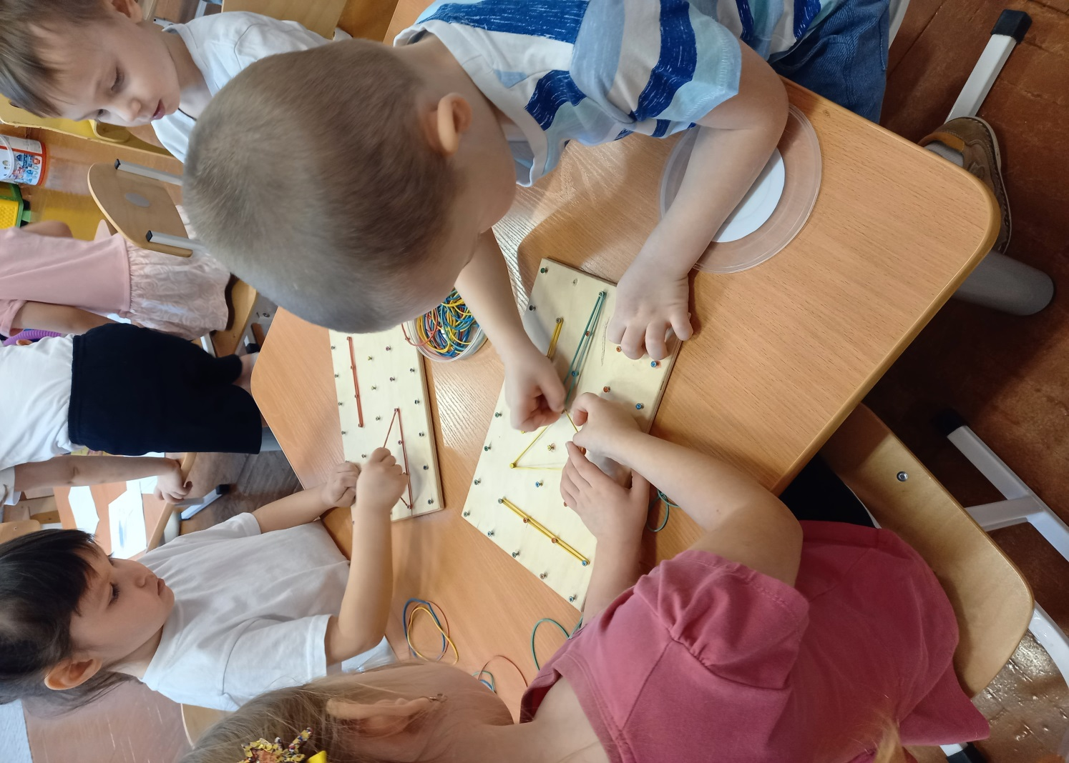
Игра «Составь узор из резинок»
Цель: Учить детей составлять узор из банковских резинок, развивать мелкую моторику рук.

